Slide 1
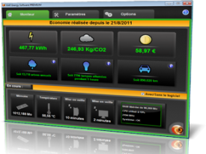
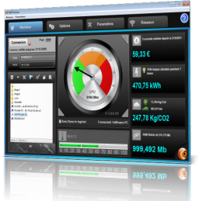
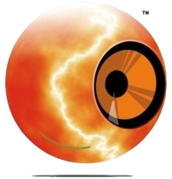
KAR Economie d'énergie
http://www.ia-kar.com

Slide 2
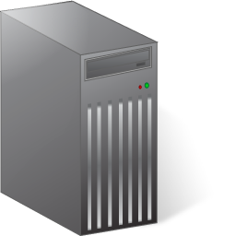
Introduction
Réalisez des économies importantes sur 3 plans différents :
Economie d’énergie : moins de dépenses
Gain de temps : plus d’efficacité par poste de travail
Matériel : allonge la durée de vie de votre équipement
Solution 100 % logicielle
Simple, efficace, transparent
Et sans renouvellement du matériel !

Slide 3
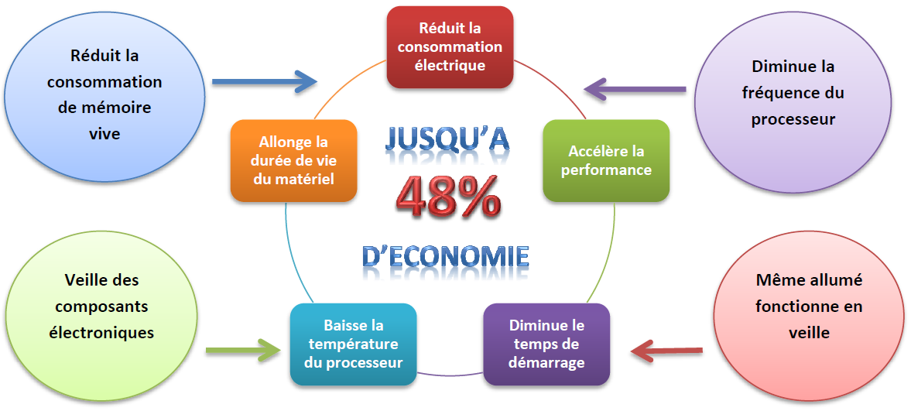
Introduction

Slide 4
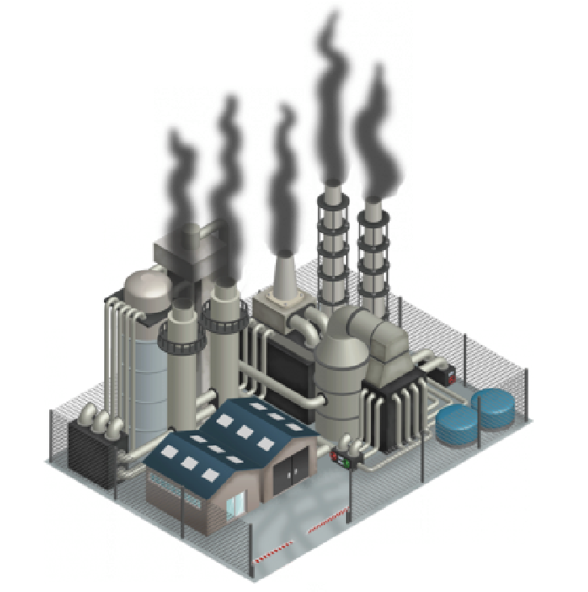
Les faits
- Selon l'ADEME (Agence de l'Environnement et de la Maîtrise de l'Energie), 1 Euro dépensé en matériel informatique rejette 900 kg de CO2. - De 2000 à 2005, la consommation électrique des grands centres de données a doublé. Dans 25 ans, la consommation énergétique du virtuel sera équivalente à celle de la population mondiale aujourd’hui !
- En 2008, les TIC (Technologies de l’Information et de la Communication) représentent 13,5 % de la consommation électrique en France.
Un ordinateur de bureau allumé consomme de 65Wh à 130Wh et s'il est allumé 24/24h, alors il consomme de 500 kWh à
1300 kWh par an.
Ceci peut entraîner une dépense d’électricité pouvant dépasser 90 € par an et rejeter 250 Kg/CO2 !

Slide 5
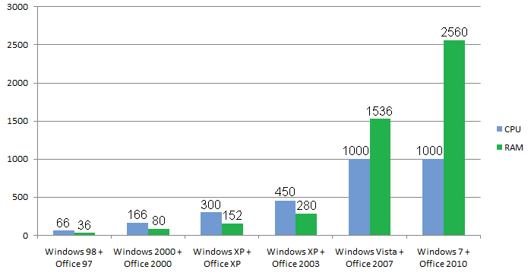
Les faits
Année après année, les nouvelles versions de logiciels demandent toujours plus de ressources (mémoire, processeur, espace disque, carte graphique, etc.) pour réaliser les mêmes tâches.

Slide 6
Les faits
Le Résultat
Plus de 57 % des utilisateurs avouent ne jamais éteindre leur PC.
Pourquoi ?
Le démarrage est trop long.
Pour certains, l’écran éteint signifie que le pc l’est aussi.
L’écran de veille consomme beaucoup d’énergie.

Slide 7
Plus de 48 % de gains sur l’empreinte carbone
et sur la facture d’électricité de vos PC

Slide 8
Les bénéfices
Retour rapide sur investissement
Augmente l’autonomie de la batterie
Accélère les performances de votre ordinateur
Allonge la durée de vie du matériel avec la domotique
Baisse la température de votre processeur
Réduit le nombre de redémarrages
Meilleure stratégie énergétique

Slide 9
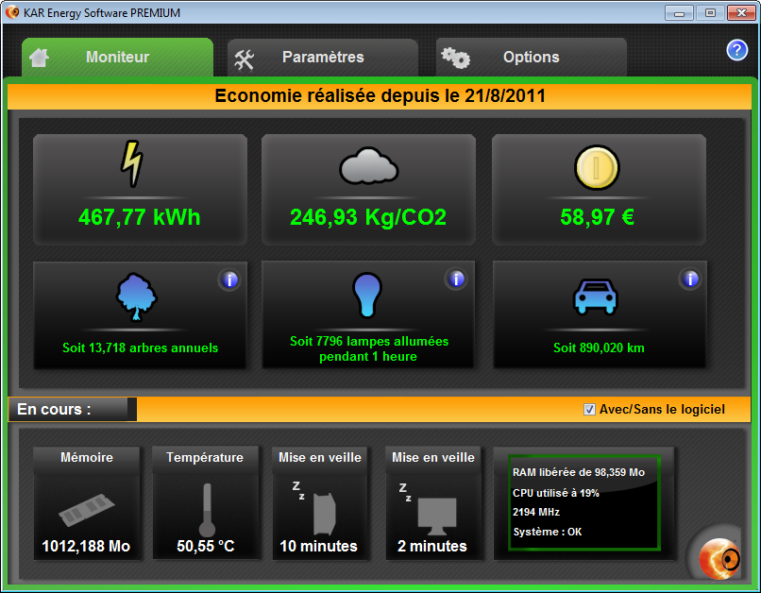
Gérer la consommation
Une interface complète
Explicative
Animée
Paramétrable

Slide 10
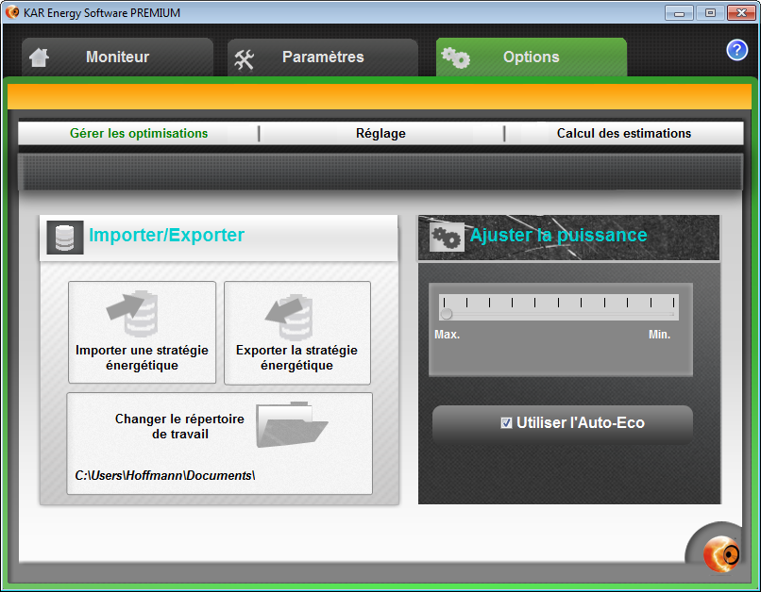
Gérer la consommation
Il régule la puissance de votre PC
Simple
Automatique
Transparent

Slide 11
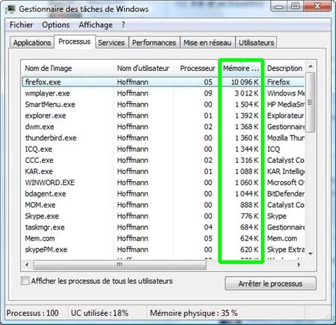
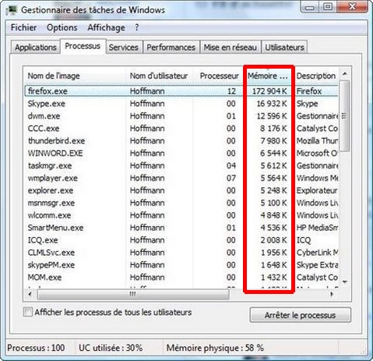
Gérer la consommation
Il adapte la mémoire vive de votre PC
Accélération du système
Moins de surchauffe
Plus de stabilité
5 fois plus vite !

Slide 12
Gérer la consommation
Il refroidit le processeur
Test avec Intel Celeron 900
55°C
45°C
Durée de vie prolongée
Moins de consommation
Economise
la batterie

Slide 13
Gérer la consommation
Réveille l’ordinateur automatiquement
Pas de gaspillage
Prêt pour travailler
Gain de temps
Wake On Timer / Wake On LAN

Slide 14
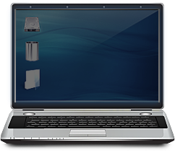
Gérer la consommation
Gestion de l’intensité lumineuse
Autonomie prolongée
Toujours actif
Efficace

Slide 15
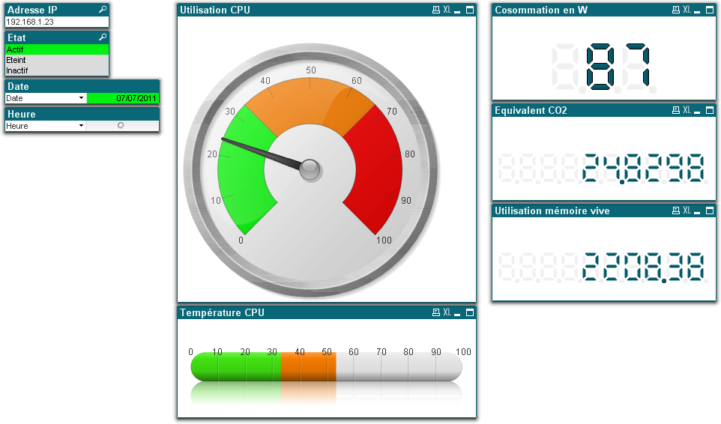
Résultat
Un logiciel entièrement automatisé !
Puissance adaptée automatiquement en fonction des besoins de l’utilisateur
Refroidissement du processeur automatiquement augmentant la durée de vie de l’ordinateur
Mémoire vive gérée automatiquement

Slide 16
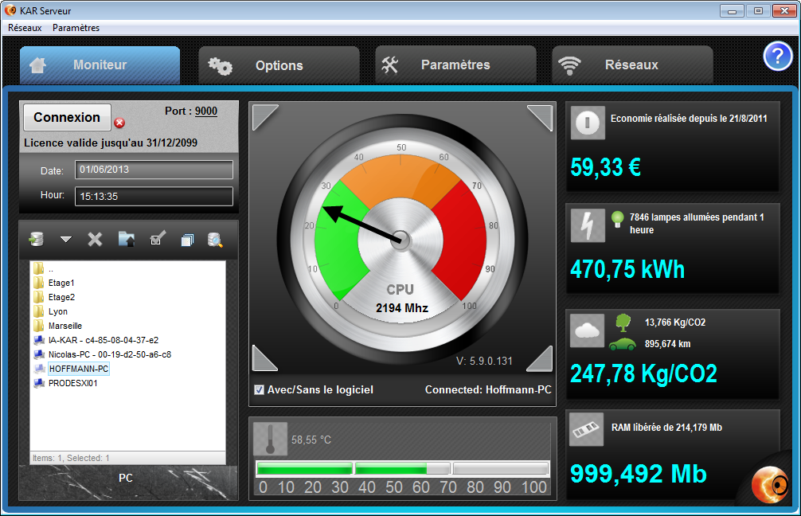
Console d’administration
Gestion de parc avec KAR Serveur
Paramétrer les stratégies énergétiques

Slide 17
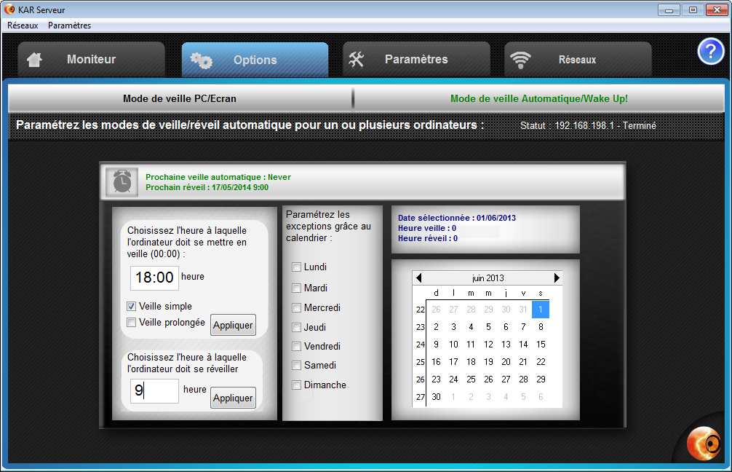
Console d’administration
Paramétrer les jours et les exceptions
Gestion des calendriers personnalisés

Slide 18
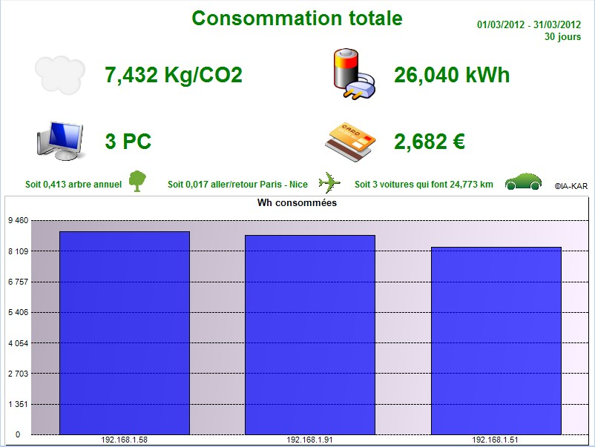
Console d’administration
Un bilan énergétique complet
Graphiques et affichages des données de consommation

Slide 19
Comparaison et R.O.I.
Coût pour une entreprise avec 1 500 postes sur 3 ans
 | SANS KAR ECO | AVEC KAR ECO | ROI
Coût moyen du KW/H (Prévoir une augmentation tous les 6 mois de 3 % à 6 %) | 0,0953 € HT | 0,0953 € HT
Consommation en électricité | 2 897 532,00 kWh | 1 680 568,56 kWh | 1 216 963,44 kWh
Coût sur 3 ans | 276 134,79 € HT | 160 158,18 € HT | 115 976,61 € HT
Rejet de CO2 sur une année (soit 1KW/H = 130 gCO2) | 376,68 Tonnes | 218,46 Tonnes | 158,22 Tonnes
Allonge la durée de vie des ordinateurs | Renouvellement tous les 3 ans | Renouvellement tous les 6 ans | 3 ans de vie en plus
Données initiales
Soit un ROI équivalent à :
1 054 800 Km
45 Aller/Retour Paris-New York
8 790 Arbres

Slide 20
Dépenses
Résumé des dépenses énergétiques
57 % des ordinateurs jamais éteints
Une consommation mal adaptée à l’utilisation réelle
Surconsommation d’énergie imputée sur la facture d’électricité

Slide 21
Simple d’installation
Avec KAR Economie d’énergie, tout est bénéfice !
15 Mo d’espace disque dur
Installation en moins de 7 secondes
Pas besoin de redémarrage

Slide 22
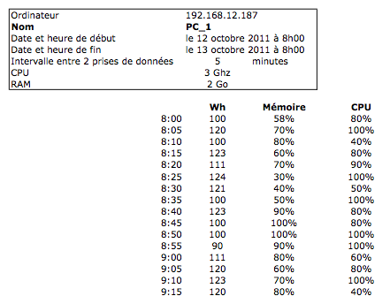
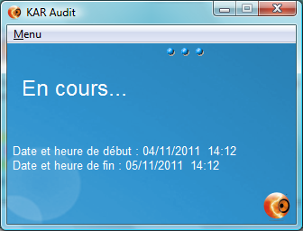
KAR Audit
Une démarche d’audit outillée
watts
sans Kar eco
avec Kar eco
minutes

Slide 23
IA-KAR
KAR Economie d'énergie a été lauréat de nombreux concours :
- Concours Défi Jeunes (2009)
- Concours Européen de l'Entreprise Innovante (2009)
- Concours-Talents (2010)
- Grand Prix de l'Auto-Entrepreneur (2010)
Concours des Jeunes Inventeurs et Créateurs de Monts avec la médaille d’Or du Concours Lépine (2011)
Concours de Création d'Entreprise Eco-citoyenne (2011)
- Le Crédit Agricole
- L'association d'EGEE d'Orléans
- Le Crédit Mutuel
- La Technopôle de Montpellier
KAR Economie d'énergie est aussi soutenu par :

Slide 24
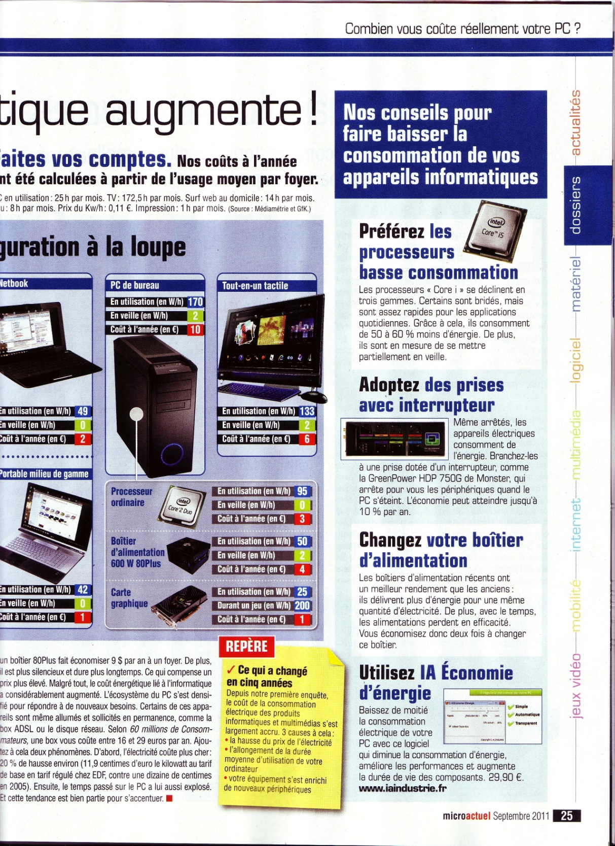
Annexes
Source : « Micro Actuel » (Septembre 2011)

Slide 25
Partenaires

Slide 26
Contact
Alexander Hoffmann Directeur
+33 (0)6 11 30 11 61
alexander.hoffmann@ia-kar.com
SAVEE
20 rue famille Carrausse 34300 AGDE – France https://www.ia-kar.com

